Slide 1

Infecciones en Pediatría
Dra. Daniela De la Barra E.
Pediatra
HSJD

Slide 2
Temario
Parotiditis
Estomatitis Herpética
Mononucleosis Infecciosa
Bartonelosis

Slide 3
Parotiditis
Enfermedad infecciosa viral e inmunoprevenible
Virus Parotiditis (RNA, Paramixoviridae)
Inflamación y aumento de volumen de glándulas salivales, cuadro febril, autolimitado y benigno.
Incidencia disminuyo desde década del 60.
Vacuna Tresvírica
Brotes epidémicos

Slide 4
Parotiditis
Reservorio exclusivamente humano.
Transmisión por vía respiratoria (gotitas) y contacto directo (fómites).
Incubación de 12 a 25 días.
Órganos afectados: glándulas salivales, gónadas, páncreas, SNC y riñones.

Slide 5
Parotiditis
Síntomas:
Fiebre leve
Anorexia
Malestar general
Cefalea
Tumefacción y aumento de volumen de G. Salivales, especialmente Parótida.
Resolución en 10 días aprox.
Aumento de amilasa plasmática y urinaria.

Slide 6
Parotiditis
Diagnóstico clínico, RT-PCR, IgM, IgG
Tratamiento sintomático: antipiréticos y analgesia, evitar alimentos ácidos e hidratación.
Aislamiento por 5 días desde inicio de tumefacción y vacunación con 2 dosis de contactos susceptibles.

Slide 7
Parotiditis
Complicaciones:
Epididimitis u orquitis en adultos
Compromiso de SNC: meningitis o encefalitis (1-10%)
Embarazo: aborto espontáneo.

Slide 8
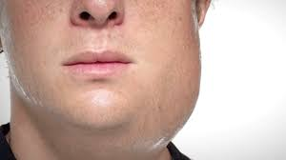
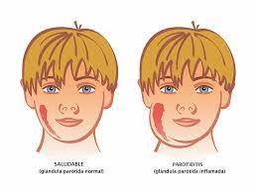
Parotiditis

Slide 9
Estomatitis Herpética
Virus Herpes simple 1 y 2
Virus ADN, Herpesviridiae.
Distribución universal
Primoinfección asintomática, 1% Gingivoestomatitis herpética.
Transmisión por gotitas o contacto directo.

Slide 10
Estomatitis Herpética
Principalmente en pacientes de 6 meses a 5 años.
Fiebre, adenopatías cervicales, mialgias, odinofagia, irritabilidad, halitosis
Gingivitis con múltiples vesículas distribuidas en cavidad oral.
Curación espontánea en 10-14 días.

Slide 11
Estomatitis Herpética
Diagnóstico clínico.
Cultivos virales, serología, PCR.
Tratamiento: hidratación, analgesia, evitar alimentos ácidos o calientes.
Tratamiento farmacológico: aciclovir sistémico.
Complicaciones: deshidratación, queratitis herpética, paroniquia, esofagitis, epiglotitis, compromiso SNC.

Slide 12
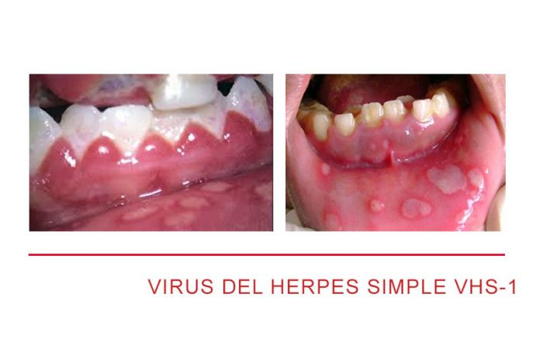
Estomatitis Herpética

Slide 13
Mononucleosis infecciosa (MI)
Cuadro clínico: fiebre, odinofagia con o sin exudado faríngeo, adenopatías cervicales y linfocitosis atípica.
Virus Epstein Barr → pricipalmente 80%
Otros agentes: CMV, primoinfección por VIH, Toxoplasma, VHS, etc.

Slide 14
Mononucleosis Infecciosa
Asintomática e inespecífica en menores de edad
Cuadro clásico en adolescentes y adultos.
Transmisión por secreciones oro faríngeas
Incubación de 30-50 días.
Cuadro clínico en 70% de los infectados.
Pródromo: decaimiento, anorexia, fatiga, cefalea y fiebre.

Slide 15
Mononucleosis Infecciosa
Sintomatología mayor dentro de la primera semana.
Síntomas declinan alrededor de la 3° semana.
Esplenomegalia (17% por EF y 100% por imágenes)

Slide 16
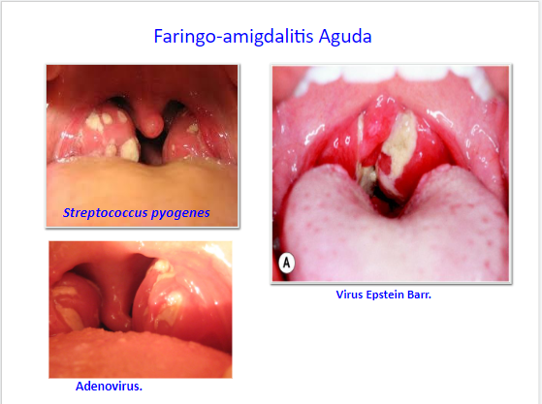
Mononucleosis Infecciosa

Slide 17
Mononucleosis Infecciosa
Manifestaciones infrecuentes de la MI asociada a VEB:
Obstrucción de la vía aérea
Dolor abdominal
Exantema (macular, petequial, escarlatiniforme, urticarial o eritema multiforme)
En 90 a 100% de los pacientes que han recibido ampicilina se observa un exantema máculopapular.
Hepatomegalia
Ictericia
Edema palpebral.

Slide 18
Mononucleosis Infecciosa
Hallazgos de laboratorio:
Linfocitosis > 50%
Linfocitos atípicos > 10%
50% de los pacientes →trombocitopenia
3% de los pacientes → anemia hemolítica
Criterios de Hoagland
Poco sensibles, muy específicos

Slide 19
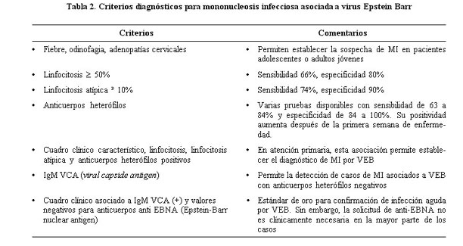
Mononucleosis Infecciosa

Slide 20
Mononucleosis Infecciosa
La presencia de linfocitosis >50%, linfocitosis atípica >10% y anticuerpos heterófilos positivos mediante cualquier técnica disponible, permiten reconocer acertadamente los casos de MI provocados por el VEB

Slide 21
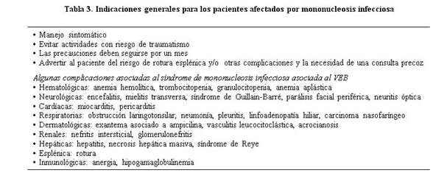
Mononucleosis Infecciosa

Slide 22
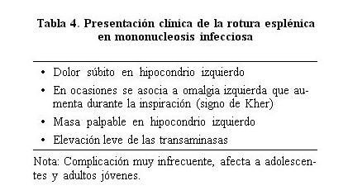
Mononucleosis Infecciosa

Slide 23
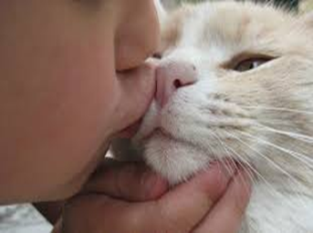
Bartonelosis
Bartonella henselae
Bacilo gram (-), aeróbico y de crecimiento fastidioso.
Una de las zoonosis más frecuentes de la edad pediátrica. Distribución mundial.
Gatos → Reservorio natural.
Prevalencia exposición en Chile: 13,3% pediatría

Slide 24
Bartonelosis
Fisiopatogenia:
Es transmitida al hombre por arañazo o mordedura de un gato.
Los gatos adquieren la enfermedad de pulgas y garrapatas.
Lamerse, mantiene la bacteria en su pelaje, saliva y garras
Rasguña o muerde a una persona o auto inocula con frote de ojos.
1% no hay historia exposición (objetos?)
Sitio de inoculación = activación linfática ➔ adenitis regional y sistémica

Slide 25
Bartonelosis
Cuadro Clínico:
Clásico 80-95%
Atípico 5-25% Enfermedad sistémica con diseminación extranodal
    SD. oculoglandular Parinaud 17%
    Trastornos neurológicos 7%
    Lesiones osteolíticas 8% (meses)
    Neumonía con D. pleural
    Hepatitis granulomatosa
    Trastorno Cardiacos
    Otras: anemia hemolítica, trombocitopenia, adenitis mesentérica

Slide 26
Bartonelosis
Clásica:
  Enfermedad por arañazo de gato (EAG)
  2/3 pacientes
  Resolución espontánea de 2-4 meses (hasta 1 año)
Síndrome febril prolongado
Enfermedad Hepatoesplénica
Atípica: 5 a 25% Compromiso sistémico, compromiso de órganos. Con o sin linfadenopatía periférica

Slide 27
Bartonelosis
Enfermedad por arañazo de gato clásica
    Linfoadenopatía regional característica.
    Benigna. Localizada. Autolimitada hasta la curación.
    Pocos casos requieren hospitalización.
    5-10% requiere drenaje
    El tto antimicrobiano de la EAG es controversial

Slide 28
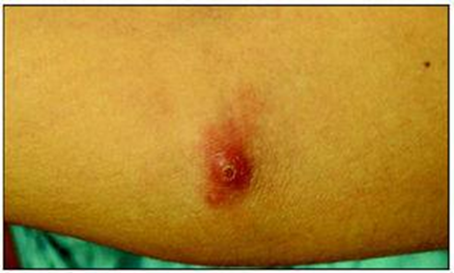
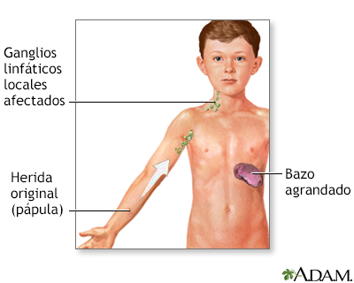
Bartonelosis

Slide 29
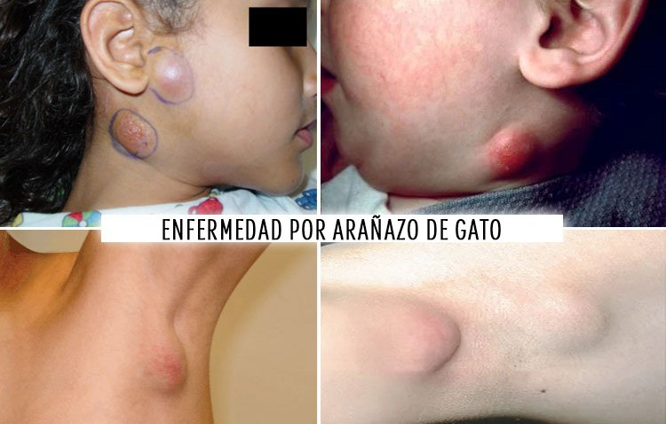
Bartonelosis

Slide 30
Bartonelosis
Cuadros atípicos:
Síndrome óculo-glandular (Parinaud)
2-17% de todos los EAG
Adenopatía pre auricular asociado a conjuntivitis o a un Granuloma conjuntival ipsilateral
Inoculación directa o al frotarse los ojos con manos contaminadas.
Diagnóstico Diferencial con otros tipos de conjuntivitis

Slide 31
Bartonelosis
Cuadros atípicos:
Trastornos neurológicos
Encefalitis
Neurorretinitis
Otras: mielitis transversa, radiculitis, arteritis cerebral, polineuritis y meningitis.

Slide 32
Bartonelosis
Cuadros atípicos
Trastornos Óseos
  Dolor óseo o dolor lumbar asociado a un cuadro febril
  Imágenes: Lesiones osteolíticas a menudo múltiples localizaciones óseas mas frecuentes son: esqueleto axial; columna dorsal, lumbar y pelvis, pudiendo ser uni o multifocal
  Curso benigno, no requiere tratamiento Quirúrgico
  Diseminación o vecindad de ganglio afectado ??
  Dg definitivo por biopsia
  Cintigrama óseo: altamente sensible y precoz, útil en pctes sin dolor óseo y sintomáticos con Rx normales.
  Excelente pronóstico

Slide 33
Bartonelosis
Cuadros atípicos
Compromiso respiratorio:
  Neumonía con derrame Pleural
  1 a 5 semanas después de aparición linfadenopatía
  Muy poco común
  Unilateral o bilateral
  Asocia en generalmente con otra manifestación ej: encefalitis
  Curso benigno y autolimitado sin secuelas

Slide 34
Bartonelosis
Cuadros atípicos:
Hepatitis granulomatosa
  Raro
  Fiebre de origen desconocido, dolor abdominal
  Dg sospecha eco o TAC zonas hipodensas únicas o múltiples hepáticas.
  Se confirma por biopsia
  Casos descritos todos inmunocompetentes y resolvieron 6 semanas

Slide 35
Bartonelosis
Cuadros atípicos:
Compromiso Cardíaco:
  Endocarditis (> frec).
  Fiebre, disnea, ICC. Evolución insidiosa y diagnóstico tardío.
  Sospecha: Endocarditis infecciosa con HC(-) y contacto con gatos.

Slide 36
FIN

